Slide 1
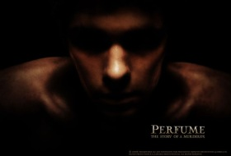
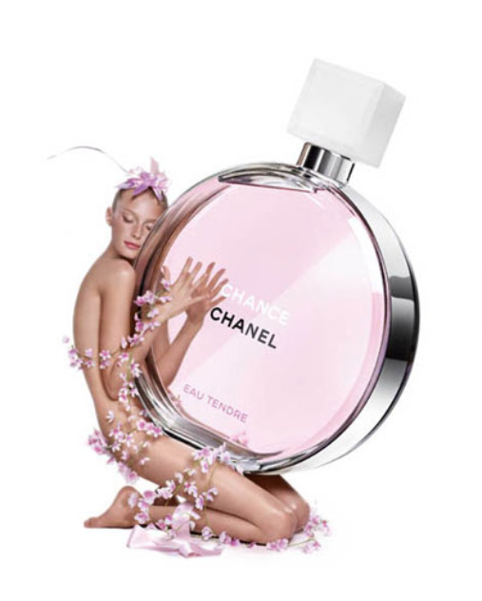
Урок зарубежной литературы
«Запах убийства в романе П.Зюскинда «Парфюмер»
Преподаватель русского языка и литературы ГБОУ Школа №1440 г. Москвы Осмоловская И.Ю.

Slide 2
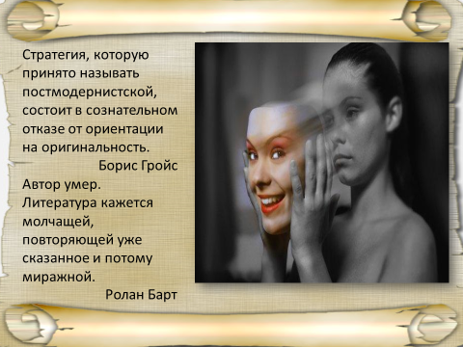
Теория литературы

Slide 3

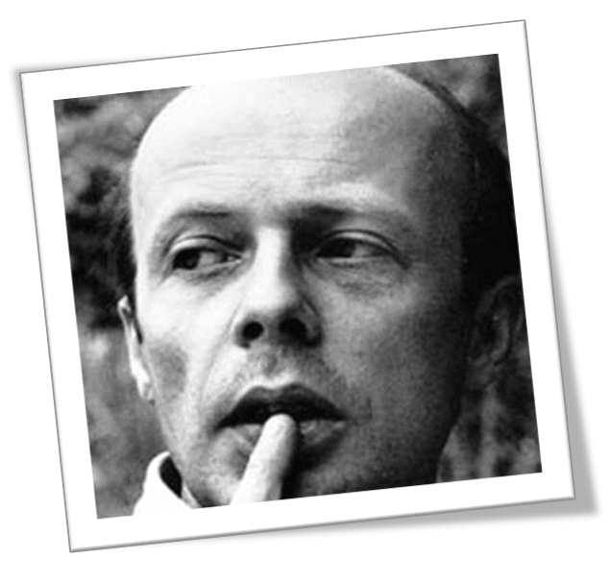
Литературная визитка
Вы знаете, как пахнет глаженый шелк или кусок вышитой серебром парчи? А надутый парус, в котором запутались вода, соль и холодное солнце?

Slide 4

Ароматная тема
100
200
300
400
500
600
Штрихи к портрету
100
200
300
400
500
600
Литературный бестселлер
100
200
300
400
500
600
Жизнь и судьба
100
200
300
400
500
600
Notes:
Ссылки на слайды:
9 14 19 24 29
10 15 20 25 30
11 16 21 26 31
17 22 27 32
13 18 23 28 33

Slide 5
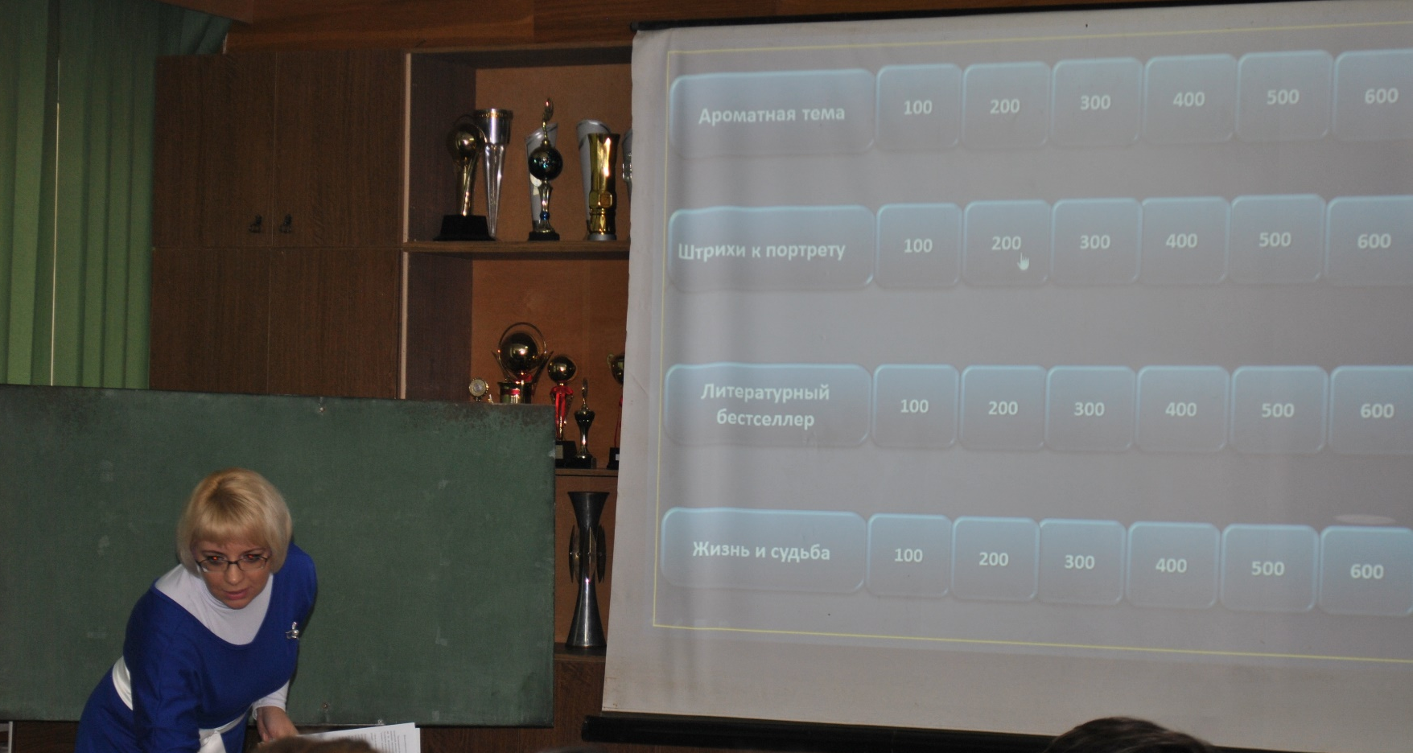
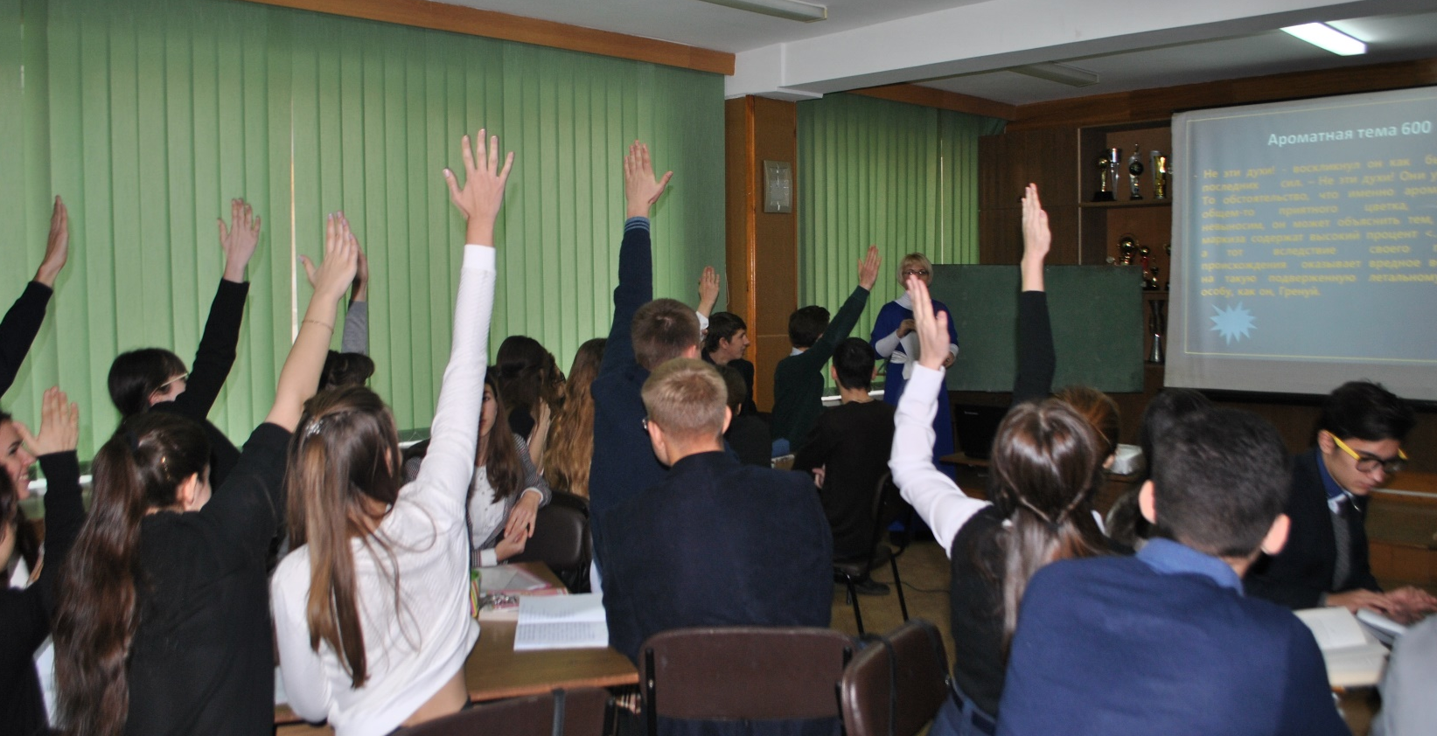

Slide 6
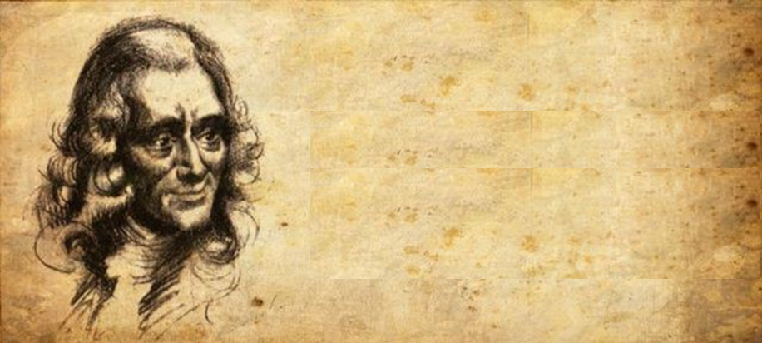
Все жанры хороши, кроме скучного.
Биографический
(жизнь героя показана от рождения до смерти)
Детективный
(пародия, т.к. убийца известен)
Жанр
Философский
(Что есть человек?)
Роман-воспитания (пародия, т.к. для героя мораль не «пахнет»
Исторический
(действие разворачивается во Франции 18 века)

Slide 7
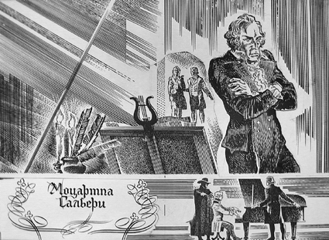
Литературные
реминисценции
«Гений и злодейство – две вещи несовместные»
А.С. Пушкин

Slide 8
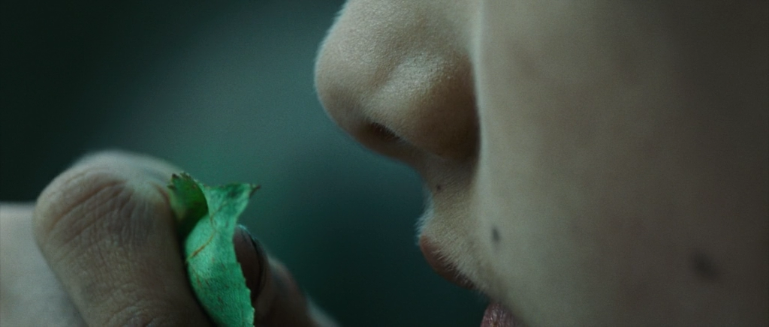

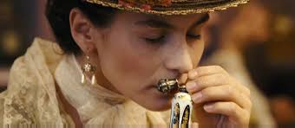
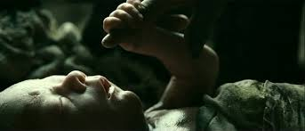
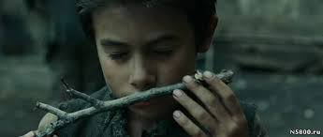
Ароматная тема

Slide 9
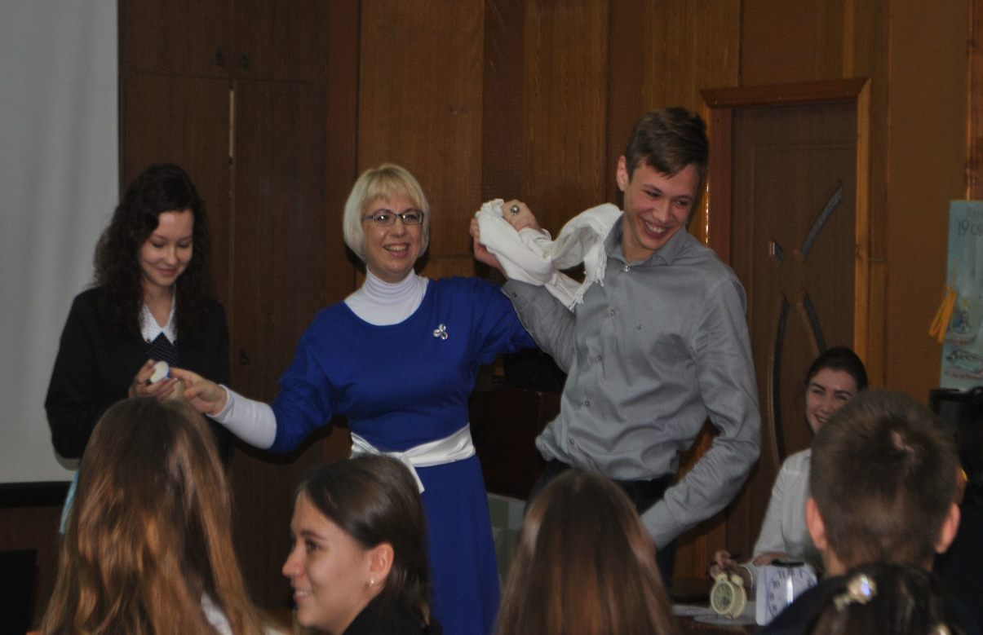
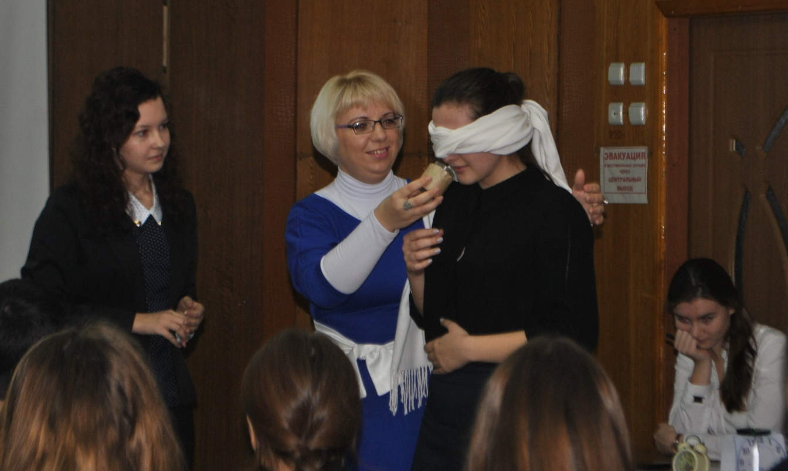
Аромат – брат дыхания

Slide 10
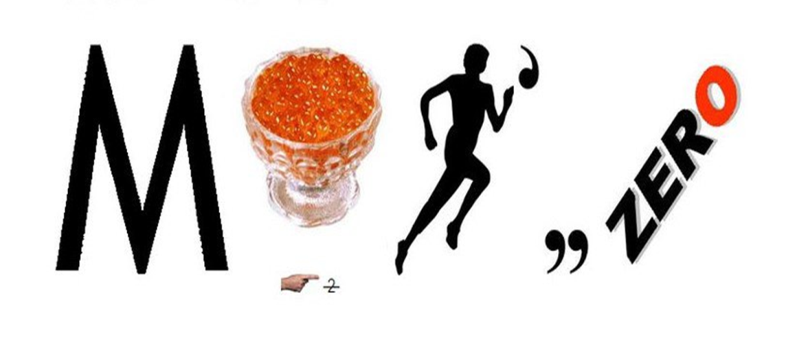


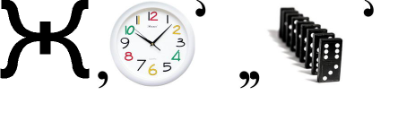
Литературные ребусы
(мирабель)
(фиалка)
(запах)
(жасмин)

Slide 11

Читатель - это то пространство, где запечатлеваются все до единой цитаты, где сводятся воедино все те штрихи, что образуют письменный текст.
Ролан Барт

